Slide 1
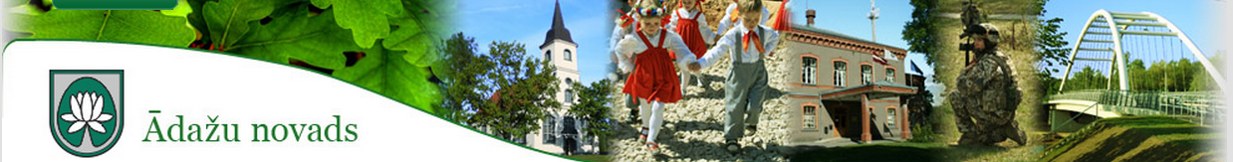
Pašvaldības
SIA «ĀDAŽU SLIMNĪCA»
ZIŅOJUMS
Ādažu novada domei par 2020.gada pārskatu
Valdes loceklis Pēteris PULTRAKS
Ādaži, 27.04.2021.

Slide 2
VISPĀRĒJAS ZIŅAS
DARBĪBAS VEIDS: Iedzīvotāju veselības aprūpe
KLIENTI: Nacionālais Veselības dienests, iedzīvotāji
IEŅĒMUMI: EUR 1 332 030
IZDEVUMI: EUR 1 310 890
PEĻŅA: EUR 21 140
UZKRĀJUMI ŠAUBĪGIEM DEBITORIEM: EUR 3 248
PARĀDI: piegādātājiem EUR 152 018, t.sk. ilgtermiņa - EUR 63 081 par datortomogrāfa iegādi slimnīcai;
nodokļi EUR 57 403 (nodokļi par decembri / uz 31.12.2020.nav nodokļu parādu);
pārējie kreditori EUR 34 962 (darba alga par decembri).

Slide 3
VISPĀRĒJĀS ZIŅAS
DARBINIEKU SKAITS: 91 darbinieks

Slide 4
VISPĀRĒJĀS ZIŅAS
NETO IEŅĒMUMI:
EUR 1 332 030 -4%
  Medicīnas pakalpojumu sniegšana – 1 241 063
  Telpu noma un komunālo pakalpojumu apmaksa – 65 662
  ERAF projekts – 11 292
  LU budžeta rezidenta apmācība– 7 443
  Atgūtie šaubīgie debitori – 3 414
  Saņemtas nokavējuma naudas u.c. ieņēmumi – 3 156

Slide 5
VISPĀRĒJĀS ZIŅAS
NETO IZDEVUMI:
EUR 1 310 890 +0.72%
  Pamatdarbības pakalpojumu nodrošināšana – 1 178 627
  Administrācijas izmaksas – 50 571
  Pārējie izdevumi – 81 692 (pieaugums neizmantoto atvaļinājumu uzkrājumu izveidei)

Slide 6
PEĻŅA VAI ZAUDĒJUMI

Slide 7
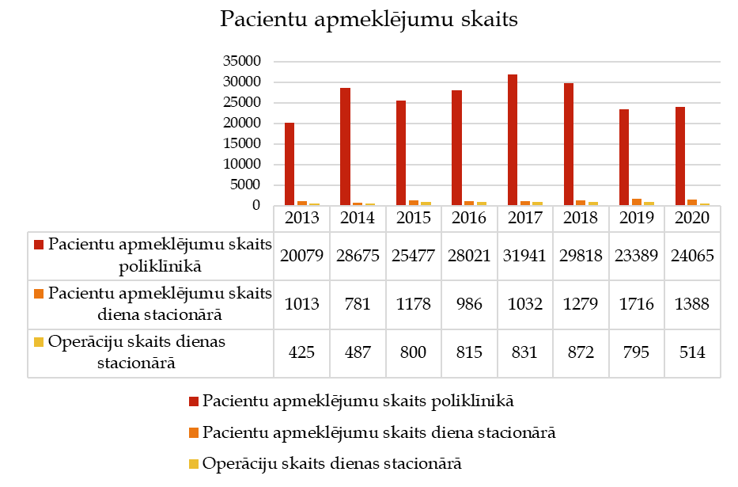
DARBĪBAS REZULTĀTI
SEKUNDĀRĀ AMBULATORĀ APRŪPE: 24 065 (apmeklējumi)
DIENAS STACIONĀRS: 1 388 pacienti, veiktas 514 operācijas
MĀJAS APRŪPE: 1 276 pacienti

Slide 8
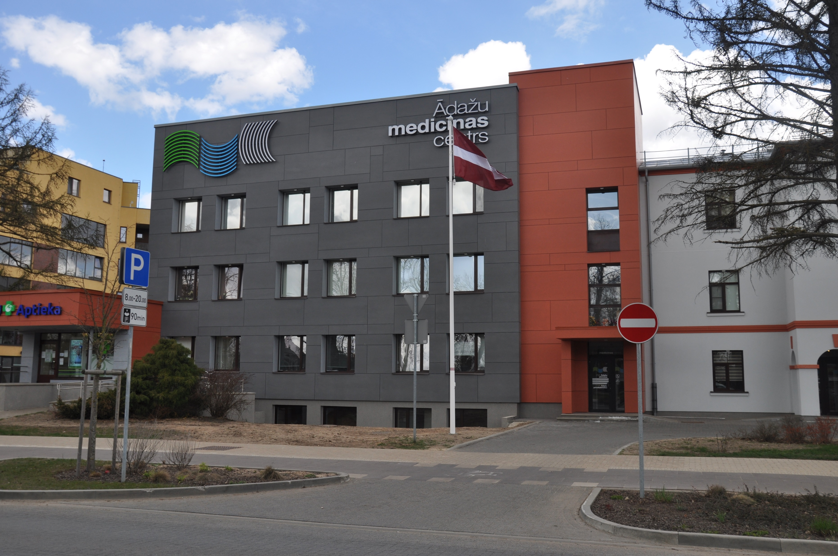
Darbības rezultāti
SLIMNĪCAS ĒKAS FASĀDES RENOVĀCIJAS 1.KĀRTA

Slide 9
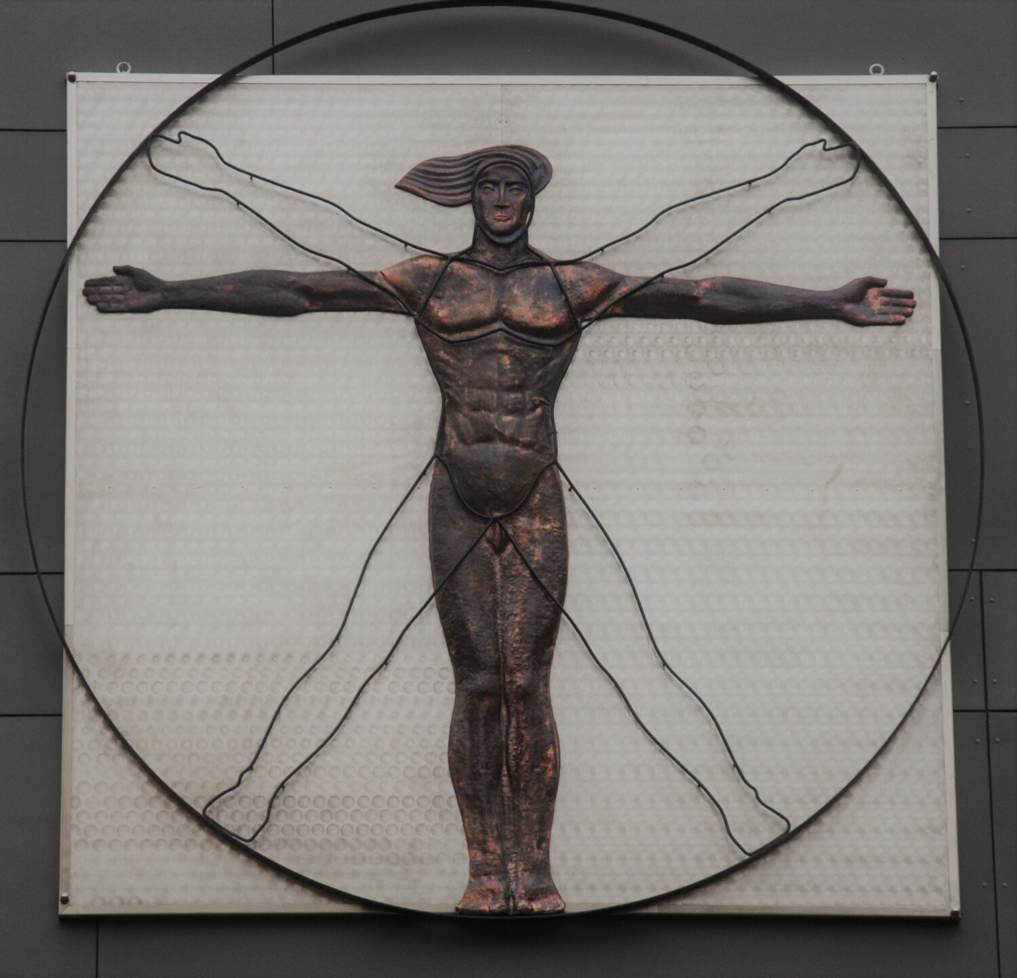
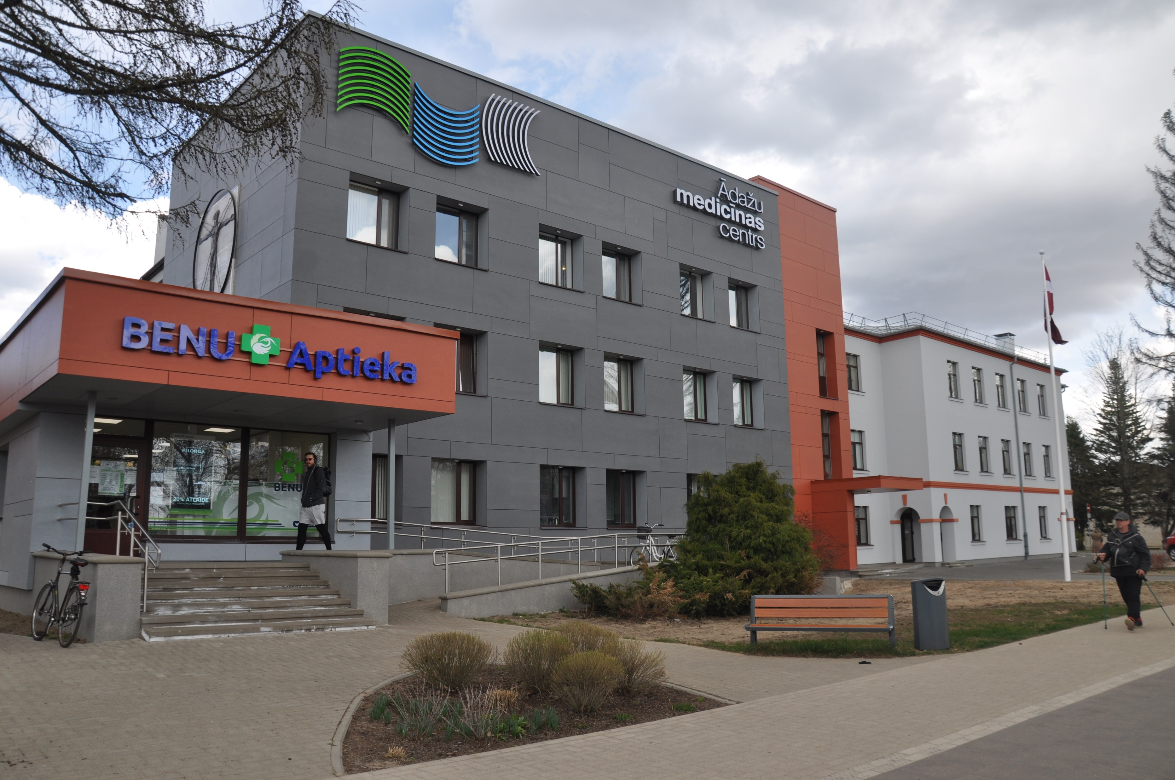
Darbības rezultāti
SLIMNĪCAS ĒKAS FASĀDES RENOVĀCIJAS 1.KĀRTA

Slide 10
Darbības rezultāti
SLIMNĪCAS ĒKAS FASĀDES RENOVĀCIJAS 1.KĀRTA
  RENOVĀCIJA TIKA VEIKTA BEZ ĀRĒJĀ FINASĒJUMA PIESAISTES
  KOPĒJĀS IZMAKSAS - EUR 452 927
  PROJEKTĒŠANAS DARBI UZSĀKTI - 2019.gadā
  DARBI PABEIGTI - 2020.gada 22.decembrī

Slide 11
PROGNOZE 2021.GADAM
PLĀNOTĀ PEĻŅA VAI ZAUDĒJUMI 2021.GADĀ: Plānojam strādāt ar peļņu, bet jāņem vērā ekonomiku skārušo COVID-19 seku ietekme, kā arī ēkas iekšpagalma renovācijas projekta daļēja realizācija - iespējami zaudējumi
NĀKOTNES SAISTĪBAS: Turpināsim CT maksājumus – gada maksājums EUR 44 528 (galīgā norēķina termiņš – 30.04.2023.)
NĀKOTNES DOMES GALVOJUMI: Nav paredzēts

Slide 12
ATZINUMI
SIA «REVIDENTS UN GRĀMATVEDIS« savā 30.03.2021. atzinumā konstatēja – finanšu pārskats sniedz patiesu un skaidru priekšstatu par Sabiedrības finanšu stāvokli un finanšu rezultātiem gadā.
Sabiedrības dalībnieku sapulce 15.04.2021. apstiprināja pašvaldības SIA «ĀDAŽU SLIMNĪCA» 2020.gada pārskatu un stratēģijas izpildi.

